Slide 1
TLAK KRVE (TK)

Slide 2
TLAK KRVE (TK)
je funkce krevního proudu neboli tlaku, kterým působí krev obsažená v cévách ne jejich stěnu.
Okysličená krev je ze srdce vypuzovaná pod tlakem tepnami do celého těla vlivem stahu srdečního svalu – SYSTOLA (stah srdce)
Z těla je odkysličená krev nasávána z žilního systému zpět do srdce sací sílou DIASTOLY (relaxace srdce)
Rozdíl mezi systolickým a diastolickým tlakem nazýváme TLAKOVÁ AMPLITUDA (tlak pulzový)

Slide 3
Faktory ovlivňující TK
ENDOGENNÍ
EXOGENNÍ
Baroreceptory
Sympatický nervový systém
Stavba cévní stěny
Ledviny
Nadledviny
Biologicko-fyziologické (věk, pohlaví, fyzická aktivity, poloha těla, strava a tekutiny, nemoci, léky)
Sociálně-kulturní (temperament, řešení situací, zvyky)
Psychologicko-duchovní (psychická námaha, stres, charakter a temperament osobnosti, náboženství
Faktory životního prostředí (nadmořská výška, počasí – biozátěž)

Slide 4
Základní pojmy změny TK
NORMOTENZE
HYPOTENZE
HYPERTENZE
PRUŽNÍKOVÁ HYPERTENZE
HYPERTENZNÍ KRIZE
Definuj pojmy a stanov fyziologické / patologické rozmezí

Slide 5
Měření TK
NIBP – non-invasive Blood Pressure
Princip:
a) Měření pomocí manžety, tonometru a odposlechu tzv. Korotkových fenoménů fonendoskopem
b) Oscilometrická metoda je založena na skutečnosti, že při stlačení arterie manžetou vznikají v manžetě pneumatické pulzace. Nástup pulzací = systolický tlak, max. amplituda pulzací = střední tlak (MAP), vymizení pulzací = diastolický tlak
INVAZIVNÍ – přímé měření, kdy je do cévy zaveden katétr se snímající elektrodou

Slide 6
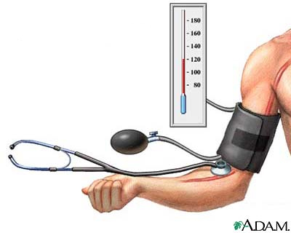
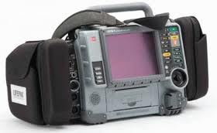
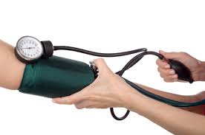
Pomůcky
tonometr
fonendoskop
monitor

Slide 7
Technika měření TK
https://www.youtube.com/watch?v=gcjpxL2Zdbc
https://www.youtube.com/watch?v=O2sTN7fkwC0
https://www.youtube.com/watch?v=bloH5ncBqxQ https://www.youtube.com/watch?v=gcjpxL2Zdbc
https://www.youtube.com/watch?v=tBhVxN0eIzw
http://www.tonometr-tlakomer.cz/meric-krevniho-tlaku/zasady-spravneho-mereni-tk-tlaku-krve/

Slide 8
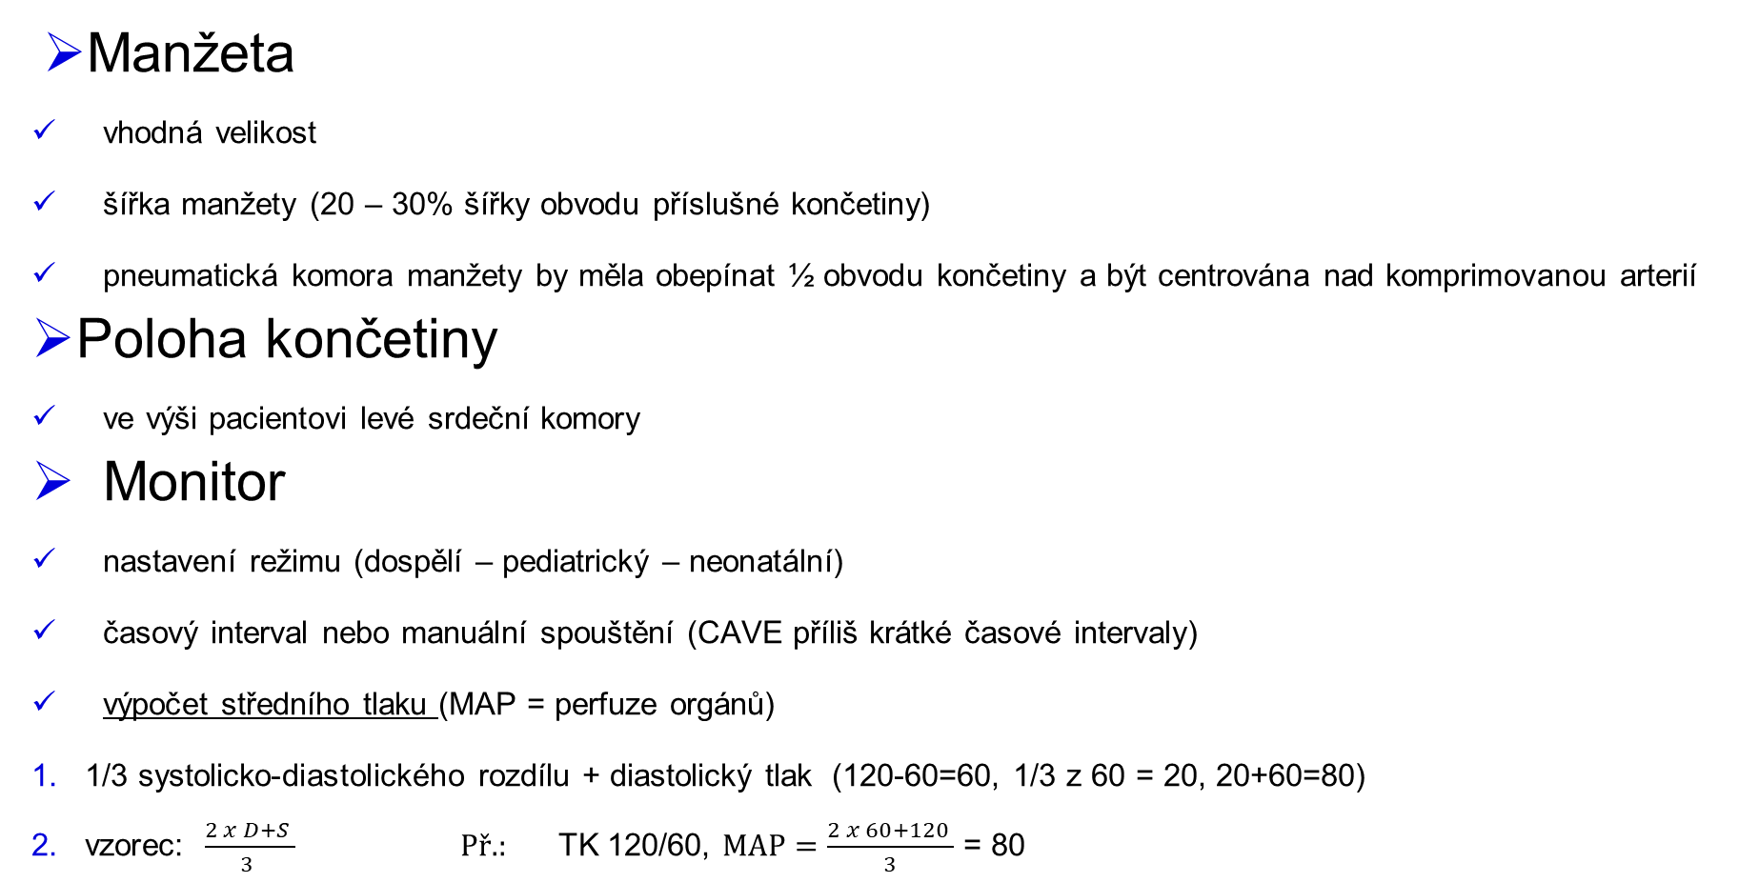
Zavedení monitorace
Manžeta
vhodná velikost
šířka manžety (20 – 30% šířky obvodu příslušné končetiny)
pneumatická komora manžety by měla obepínat ½ obvodu končetiny a být centrována nad komprimovanou arterií
Poloha končetiny
ve výši pacientovi levé srdeční komory
Monitor
nastavení režimu (dospělí – pediatrický – neonatální)
časový interval nebo manuální spouštění (CAVE příliš krátké časové intervaly)
výpočet středního tlaku (MAP = perfuze orgánů)
1/3 systolicko-diastolického rozdílu + diastolický tlak (120-60=60, 1/3 z 60 = 20, 20+60=80)
vzorec: $\frac{2 x D+S }{3 }$ Př.: TK 120/60, $MAP=\frac{2 x 60+120 }{3}$ = 80

Slide 9
Komplikace
nevhodná velikost manžety (široká manžeta – nízké hodnoty, úzká manžeta – vysoké hodnoty)
pohybové artefakty
srdeční arytmie (vážné srdeční arytmie mohou měření znemožnit nebo zapříčinit chybné vyhodnocení TK)
nízké periferní pulzace (hypotenze, vazokonstrikce,…)
edematózní nebo obézní pacient (přenos vibrací stěnou komprimované arterie může být ovlivněno edémem či tukovou vrstvou)

Slide 10
První pomoc při hypertenzi

